Slide 1
2 PyTorch的teonsor概念 2.1 Pytorch的tensor操作
1.PyTorch概念
2.Tensor概念
3.Tensor操作
4.问题

Slide 2
1.PyTorch的概念
PyTorch是一个基于python的科学计算包，主要针对两类人群：
作为NumPy的替代品，可以利用GPU的性能进行计算
作为一个高灵活性、速度快的深度学习平台
https://pytorch.apachecn.org/docs/1.0/#/blitz_tensor_tutorial

Slide 3
2.Tensor概念
Tensor（张量）类似于NumPy的ndarray（多维数组）， 除了有类似多维数组的操作之外，还可以在GPU上使用来加速计算。
GPU(Graphics Processing Unit)图形处理器，又称显示核心、视觉处理器、显示芯片，是一种专门在个人电脑、工作站、游戏机和一些移动设备（如平板电脑、智能手机等）上图像运算工作的微处理器。与CPU类似，只不过GPU是专为执行复杂的数学和几何计算而设计的，这些计算是图形渲染所必需的。某些最快速的GPU集成的晶体管数甚至超过了普通CPU。
https://pytorch.apachecn.org/docs/1.0/#/blitz_tensor_tutorial

Slide 4
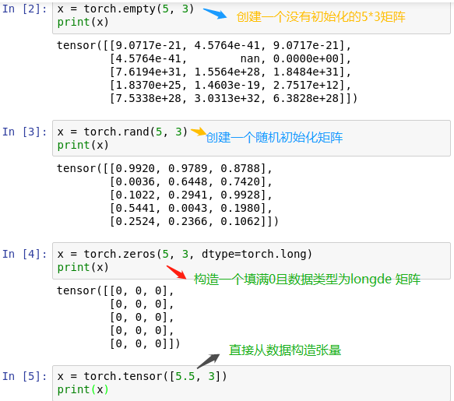
3.Tensor操作
以下是创建tensor的一些方法：

Slide 5
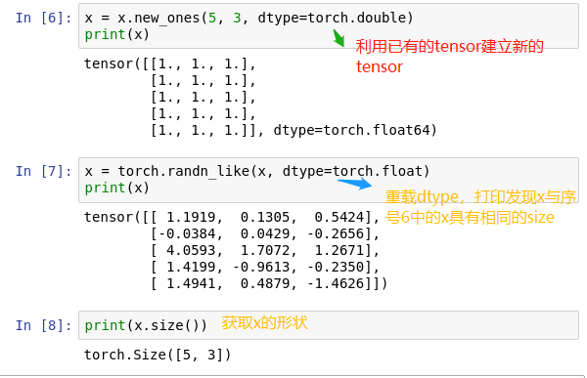
3.Tensor操作
或者根据已有的tensor建立新的tensor。除非用户提供新的值，否则这些方法将重用输入张量的属性，例如dtype等：
注意：torch.Size本质上还是tuple，所以支持tuole的一切操作。

Slide 6
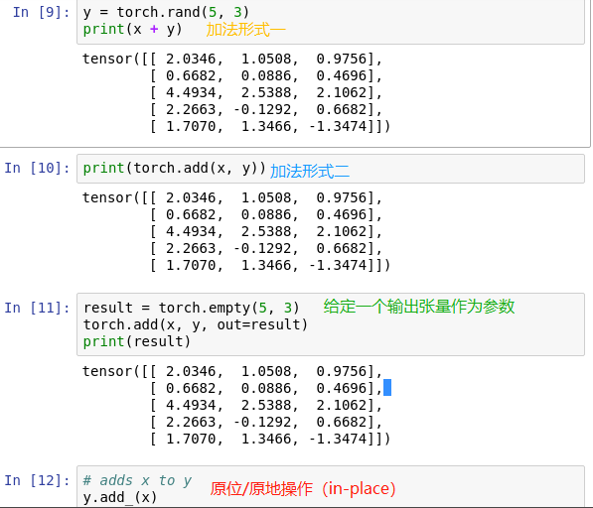
3.Tensor操作
Tensor的多种加法运算：
注意：
任何一个in-place改变张量的操作后面都固定一个_。例如x.copy_(y)、x.t_()将更改x

Slide 7
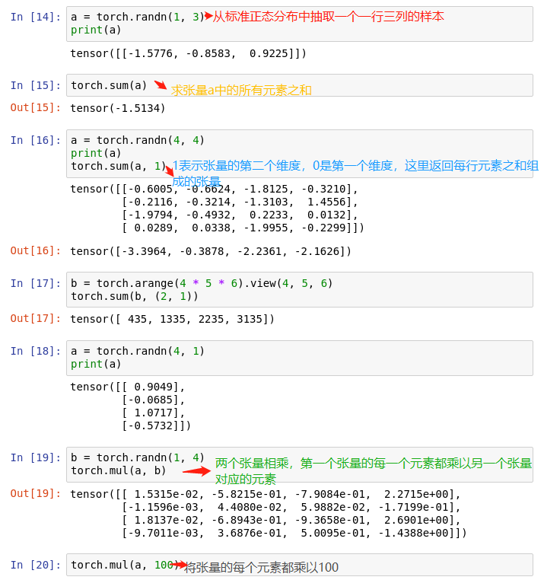
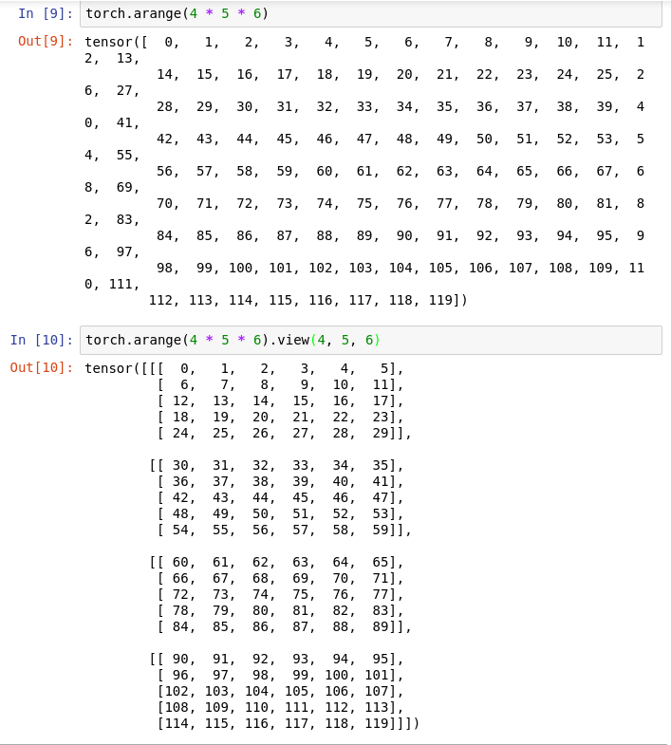
3.Tensor操作
Tensor的求和，相乘运算：
序号17中：
(1)torch.arrange(4*5*6)得到一个由0到4*5*6-1内所有的整数所组成的张量；
(2)torch.arrange(4*5*6).view(4,5,6)返回一个维度是(4,5,6)的所有元素不超过120的三维张量；
(3)torch.sum(b, (2,1))将张量b的第三个维度和第二个维度的元素相加，也就是求每个6行5列的小矩阵的元素之和，总共有个4个，如下图：

Slide 8
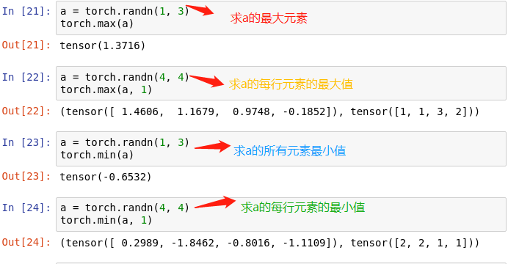
3.Tensor操作
求最大最小值，平均值和方差：

Slide 9
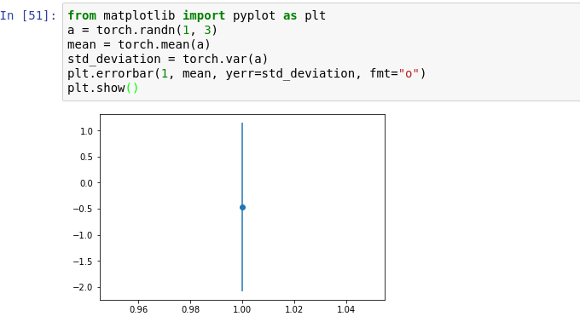
3.Tensor操作
求平均值和方差，并在matplotlib上展示：

Slide 10
4.问题
用正态分布创建一个（4，3）的随机张量a，求a的均值和方差，并在matplotlib上展示;
对a的每个元素求和，求最大值和最小值，以及与一个整数相乘；
用正态分布创建一个（3，4）的随机张量b；
将a与b相乘，相加。

